Slide 1
第一次课堂练习题
1、设一台计算机运行某程序的CPU时间如下表：
浮点指令
整数指令
读/写指令
分支指令
总时间
60s
100s
40s
40s
240s
试计算：
（1）如浮点指令执行时间减少50%，总时间减少后的加速比为多少？(5分)
（2）如总时间减少15%，只减少整数指令时间，整数指令时间减少百分之多少？(5分)
2、一台计算机运行程序若处理器采用小端存储模式，$2的值为0x032F 4030，$1的值为0x0F02 3010，则指令“lw $2, 0xA3F0($1)”执行完毕后，$2的值为多少？并补全表格中地址字段所缺的十六进制数。(每空5分，共20分)
地址（十六进制表示） | 数据（十六进制表示）
0x _ _ _ _ _ _ _ 3 | 0x33
0x _ _ _ _ _ _ _ 2 | 0x40
0x _ _ _ _ _ _ _ 1 | 0x2F
0x _ _ _ _ _ _ _ 0 | 0x03

Slide 2
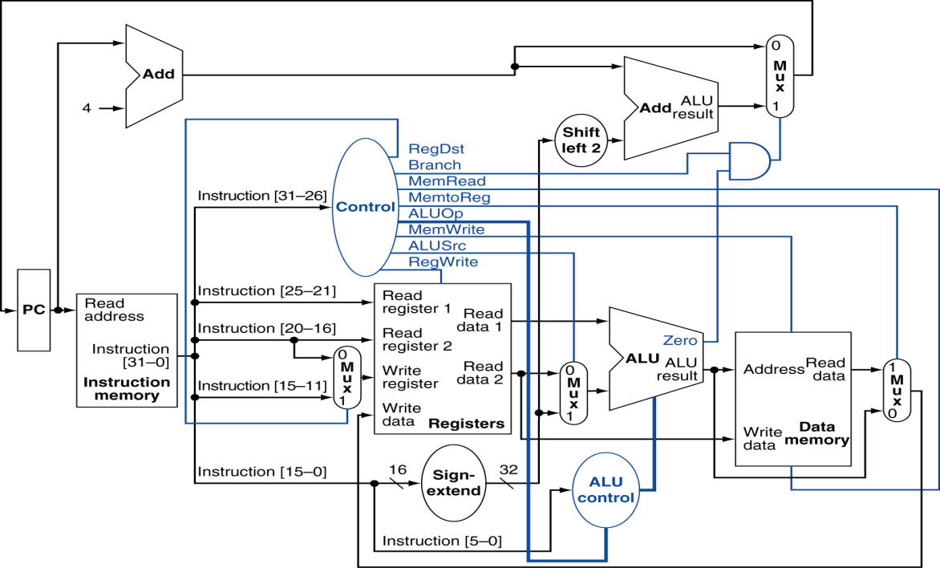
3、假设任务可分为计算和网络访问两个部分，其中计算占整个任务执行时间的70%，试分析采用哪种方案对系统性能提高更多。（10分） （1）第一种方案是增加计算速度，使得计算性能变为原来的1.5倍； （2）第二种方案是增加网速，将网络带宽提高为原来的3倍。 试比较这两种方案。
4、MIPS单周期CPU数据通路及控制信号如下图所示。
pcsrc

Slide 3
（1）在下表中填写指令 “and $3, $2, $1”和“beq $2, $3, 0x0020”所缺的指令编码字段。（每空1.5分）
指令 | [31:26] | [25:21] | [20:16] | [15:11] | [10:6] | [5:0]
add |  |  |  |  | 00000 | 100000
beq | 000100
（2）当以下三条指令在数据通路中执行时，在下表中的空缺处填入相应字段和各控制信号的取值。若某控制信号的值与某指令无关，则填写“X”即可。（每空1.5分）
 | RegDst | MemRead | MemtoReg | MemWrite | Branch | ALUSrc | RegWrite
add $1,$3,$4
beq $1,$2,0x10E0
lw $1,0xF0A2($3)

Slide 4
（3）假设指令存储器和数据存储器的延迟均是380ps，加法器延迟是100ps，ALU延迟是120ps，PC寄存器和寄存器堆延迟均为250ps，其他部件的延迟忽略不计，则lw $1, 0xF0A2($3)指令的关键路径长度是_________， beq $1, $2, 0x10E0指令的关键路径是___________。（每空1.5分）
（4）指令“beq $1, $2, 0x10E0”的地址为0xF020 7200，则该指令的跳转目标地址为：_______________。 （每空2分）
（5）在当前时钟周期内，假设PC寄存器的值为0x0F0C0380，$2的值是0x0D214C20，$1的值是0x0100F920，CPU正在执行的指令是“addi $2, $1, 0xA030”，寄存器堆Read data1端口的输出值是0x0100F920 ，ALU的运算结果R是________ ， 控制单元中控制信号pcsrc的值是_____，zero信号的值是 _____，PC寄存器的输入信号的值是__________。若当前时钟周期内出现中断，则需保存的中断返回地址是___________。（每空2分）

Slide 5
练习题答案
1、（3分）设一台计算机运行某程序的CPU时间如下表：
浮点指令
整数指令
读/写指令
分支指令
总时间
60s
100s
40s
40s
240s
试计算：（每个小问1分）
（1）如浮点指令执行时间减少50%，总时间减少后的加速比为多少？
（2）如总时间减少15%，只减少整数指令时间，整数指令时间减少百分之多少？
答案：（1）浮点指令减少50%时间：60×50%= 30s
加速比：240/210=1.143
（2）总时间减少15%时间：240×15%= 36s
减少的整数时间比例：36/100=36%

Slide 6
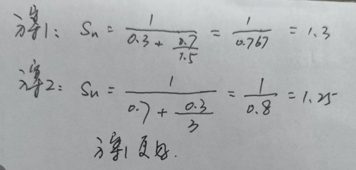
2、一台计算机运行程序若处理器采用小端存储模式，$2的值为0x032F 4030，$1的值为0x0F02 3010，则指令“lw $2, 0xA3F0($1)”执行完毕后，$2的值为多少？
地址（十六进制表示） | 数据（十六进制表示）
0x0F01 D403 | 0x33
0x0F01 D402 | 0x40
0x0F01 D401 | 0x2F
0x0F01 D400 | 0x03
答：0X33402F03
3、假设任务可分为计算和网络访问两个部分，其中计算占整个任务执行时间的70%，试分析采用哪种方案对系统性能提高更多。 （1）第一种方案是增加计算速度，使得计算性能变为原来的1.5倍； （2）第二种方案是增加网速，将网络带宽提高为原来的3倍。 试比较这两种方案。

Slide 7
4、（5分）MIPS单周期CPU数据通路及控制信号如下图所示。
pcsrc

Slide 8
（1）在下表中填写指令 “and $3, $2, $1”和“beq $2, $3, 0x0020”所缺的指令编码字段。
指令 | [31:26] | [25:21] | [20:16] | [15:11] | [10:6] | [5:0]
add | 000000 | 00010 | 00001 | 00011 | 00000 | 100000
beq | 000100 | 00010 | 00011 | 00000 | 00000 | 100000
（2）当以下三条指令在数据通路中执行时，在下表中的空缺处填入相应字段和各控制信号的取值。若某控制信号的值与某指令无关，则填写“X”即可。
 | RegDst | MemRead | MemtoReg | MemWrite | Branch | ALUSrc | RegWrite
add $1,$3,$4 | 1 | 0 | 0 | 0 | 0 | 0 | 1
beq $1,$2,0x10E0 | X | 0 | X | 0 | 1 | 0 | 0
lw $1,0xF0A2($3) | 0 | 1 | 1 | 0 | 0 | 1 | 1

Slide 9
（3）假设指令存储器和数据存储器的延迟均是380ps，加法器延迟是100ps，ALU延迟是120ps，PC寄存器和寄存器堆延迟均为250ps，其他部件的延迟忽略不计，则lw $1, 0xF0A2($3)指令的关键路径长度是250+380+250+120+380=1380ps， beq $1, $2, 0x10E0指令的关键路径是250+380+250+120= 1000ps。
（4）指令“beq $1, $2, 0x10E0”的地址为0xF020 7200，则该指令的跳转目标地址为：0xF020 B584。
（5）在当前时钟周期内，假设PC寄存器的值为0x0F0C0380，$2的值是0x0D214C20，$1的值是0x0100F920，CPU正在执行的指令是“addi $2, $1, 0xA030”，寄存器堆Read data1端口的输出值是0x0100F920 ，ALU的运算结果R是0x01009950 ， 控制单元中控制信号的值是 0 ，信号的值是 0 ，PC寄存器的输入信号的值是0x0F0C0384 。若当前时钟周期内出现中断，则需保存的中断返回地址是0x0F0C0384 。

